Slide 1
Перелетные птицы
МБДОУ «Кудровский ДСКВ №1»
Воспитатель: Чухраева Марина Александровна

Slide 2
Если снег повсюду тает, День становится длинней, Если все зазеленело И в полях звенит ручей, Если солнце ярче светит, Если птицам не до сна, Если стал теплее ветер, Значит, к нам пришла весна.
Автор: Е. Карганова

Slide 3
С приходом весны спешат всегда вернуться домой птицы, которые осенью улетели в тёплые края. Их называют перелётными. Давайте сейчас и узнаем о них подробнее.

Slide 4
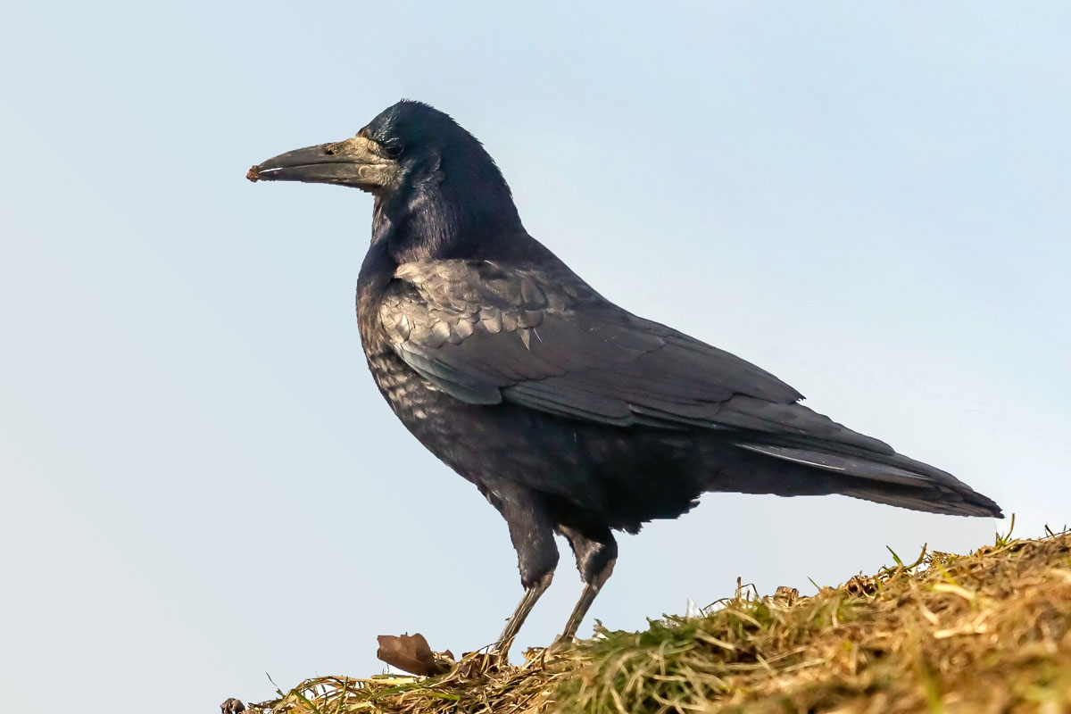
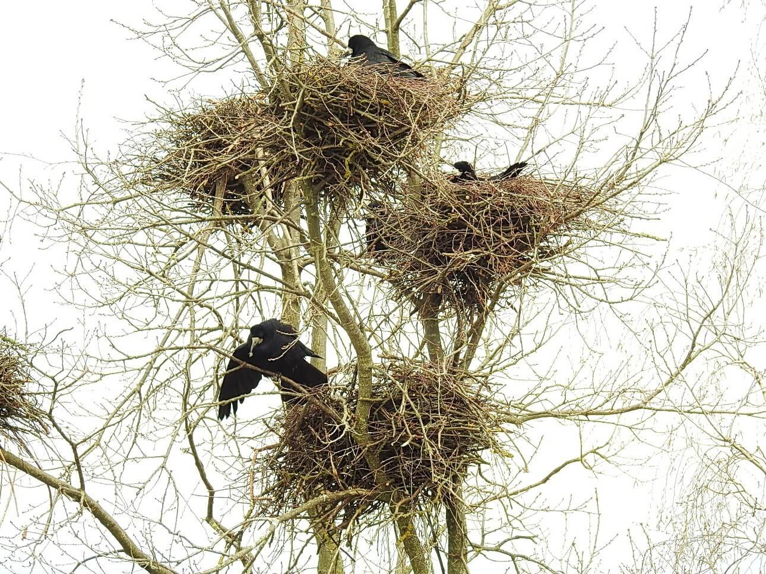
Грач. В наши края грачи прилетают ранней весной. О них говорят «Если грач на горе, то весна на дворе».
Они держаться небольшими стайками, любят бродить по распаханным полям, выискивают в земле жуков, червяков и личинок.
Свои гнезда они строят его высоко на дереве. Когда вылупятся птенцы, родители их кормят комарами, мухами, червячками.
.

Slide 5
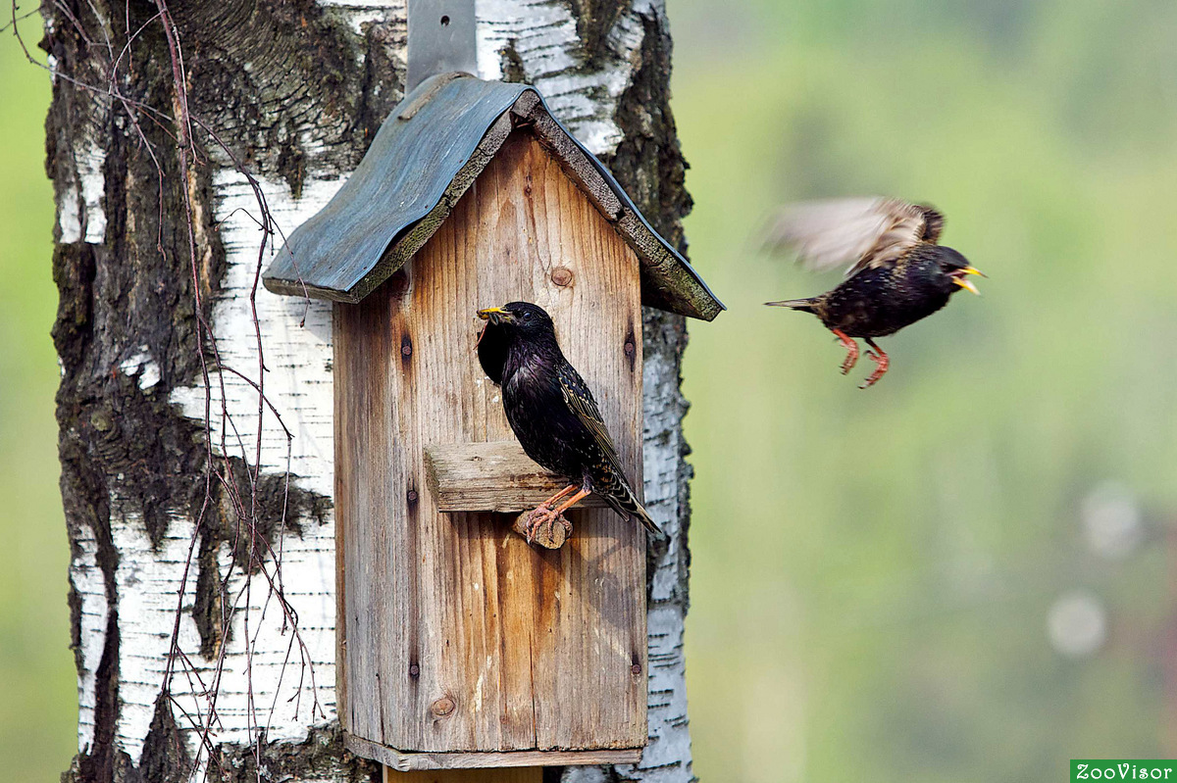
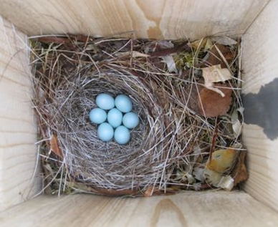
Скворец - красивая птица с блестящим черным опереньем. Именно для скворцов делают скворечники, чтобы привлечь пернатых поближе к культурным посадкам растений, ведь скворец питается насекомыми-вредителями урожая. Скворец прекрасно поёт и легко приручается, он охотно общается с человеком, подражает его голосу и интонациям.

Slide 6
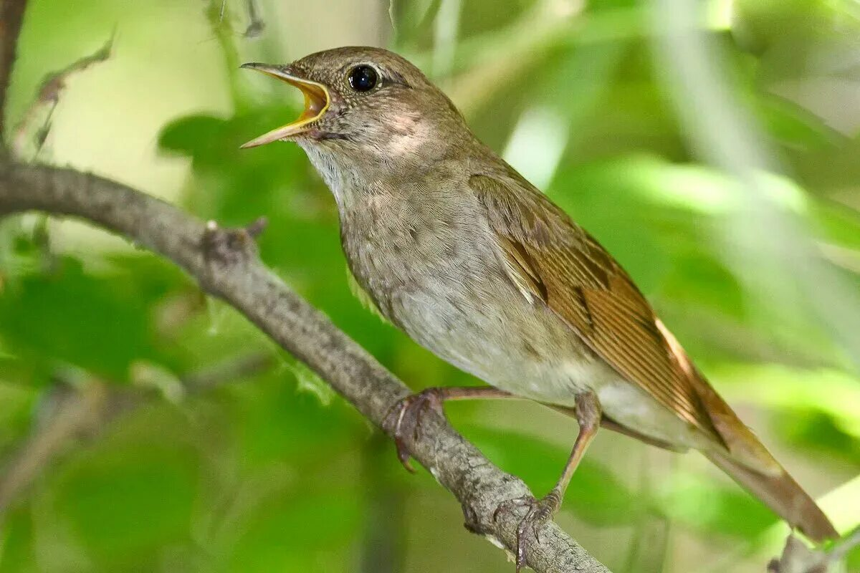
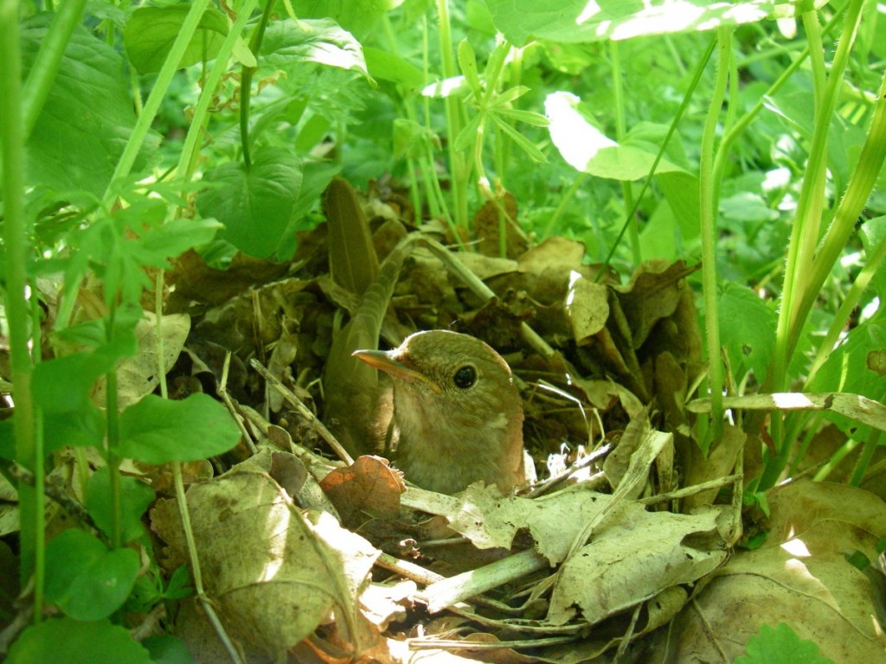
Пение этой птицы настолько приятно человеческому слуху, что выражение «Поет, как соловей» стало крылатым. Прилетев в родные места из жаркой Африки, они расселяются неподалеку от лесных рек и озер, в густых зарослях. Постройкой занимается самка. Из прошлогодних листьев она сооружает на земле конструкцию, чем-то напоминающую растрепанный кочан капусты. В этом гнезде самка высиживает яйца. Будущий отец тем временем продолжает распевать веселые песни, но делает это он уже подальше от гнезда, чтобы не подвергать потомство опасности.

Slide 7
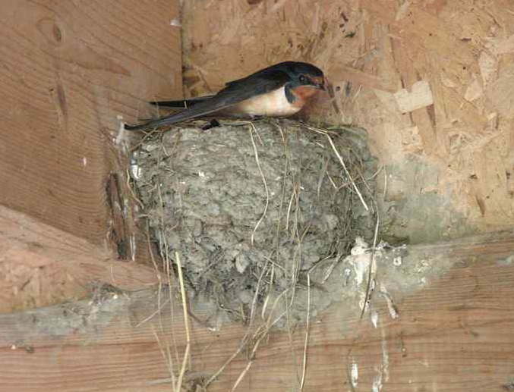
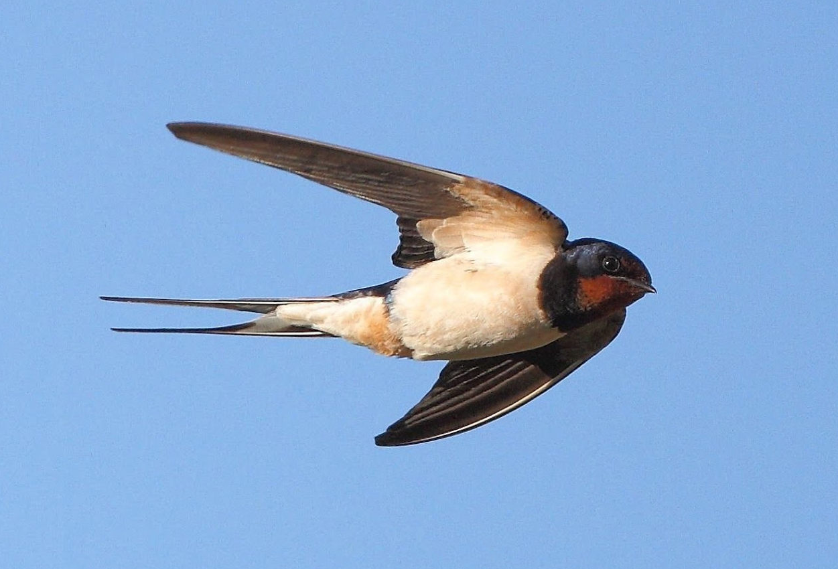
Ласточка — это небольшая и очень ловкая птичка, имеющая вытянутое тело и раздвоенный хвост. Питаются они в основном летающими насекомыми, за которыми они охотятся во время полета в воздухе. Деревенские ласточки строят свои гнёзда вблизи человеческого жилья, материал они подбирают на земле в основном это грязь и соломинки.

Slide 8
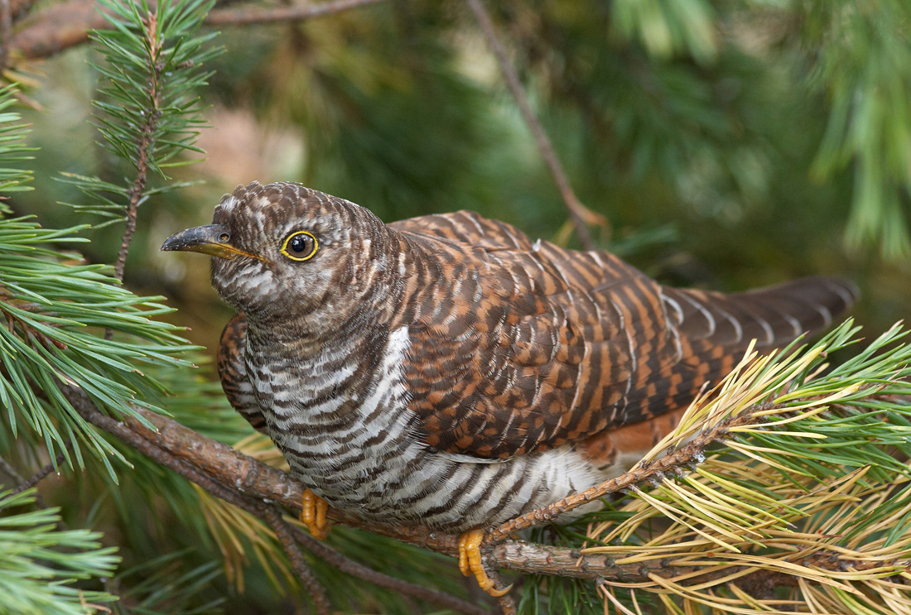
Кукушка- довольно беспокойная птица, она не любит общаться с другими птицами.
Её любимое блюдо — мохнатые гусеницы, которых не едят остальные птицы. Тем самым кукушка оказывает несомненную помощь родной природе, спасая многие растения от нашествия таких гусениц.
Кукушка является примером неправильного отношения родителей к детям. Они никогда не строят себе гнёзд и не высиживают птенцов. Свои яйца они подкладывают в гнёзда других птиц.

Slide 9
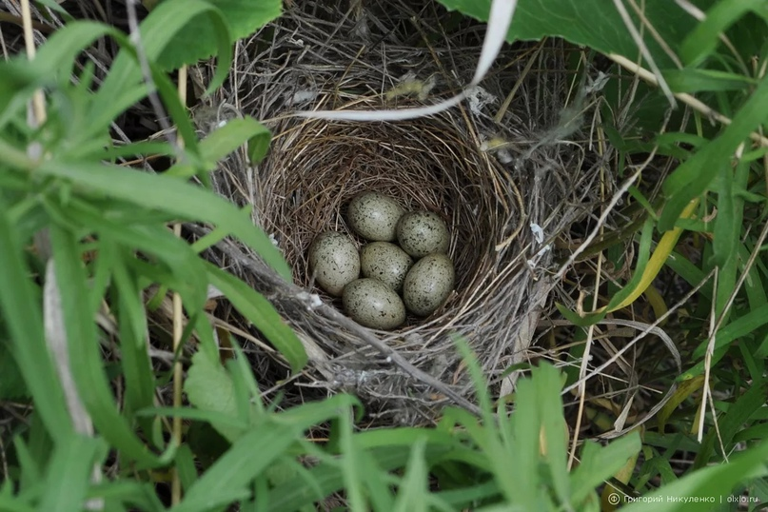
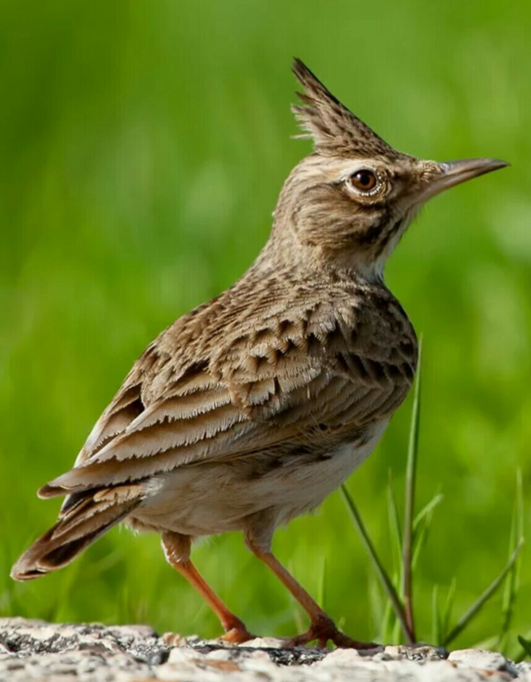
Жаворонок — небольшая серенькая птичка, размером чуть больше воробья. Прилетев к нам весной, они держатся стайками, перепрыгивая с проталинки на проталинку и лакомясь прошлогодними семенами растений. В леса не любят залетать, так и живут на полях. Гнёзда делают прямо на земле.

Slide 10
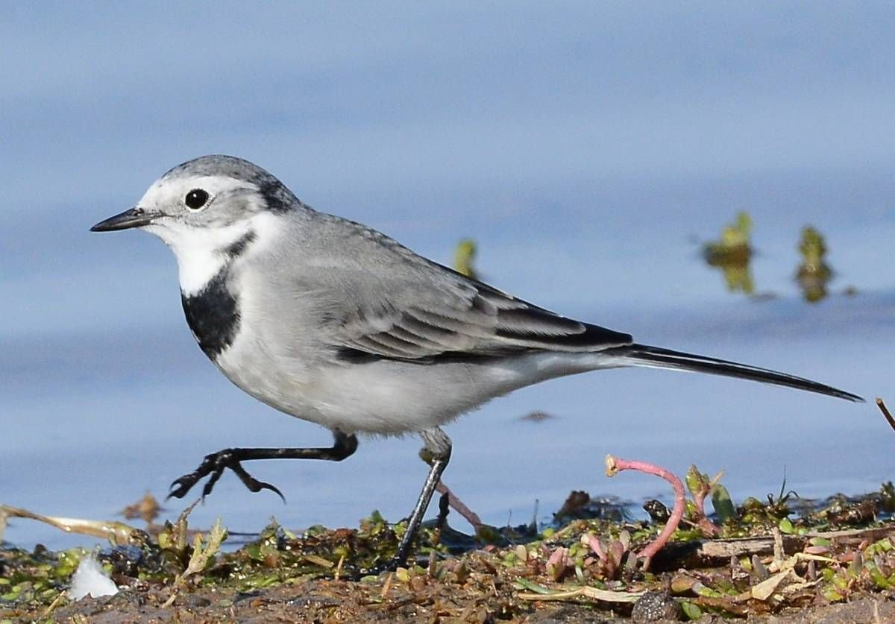
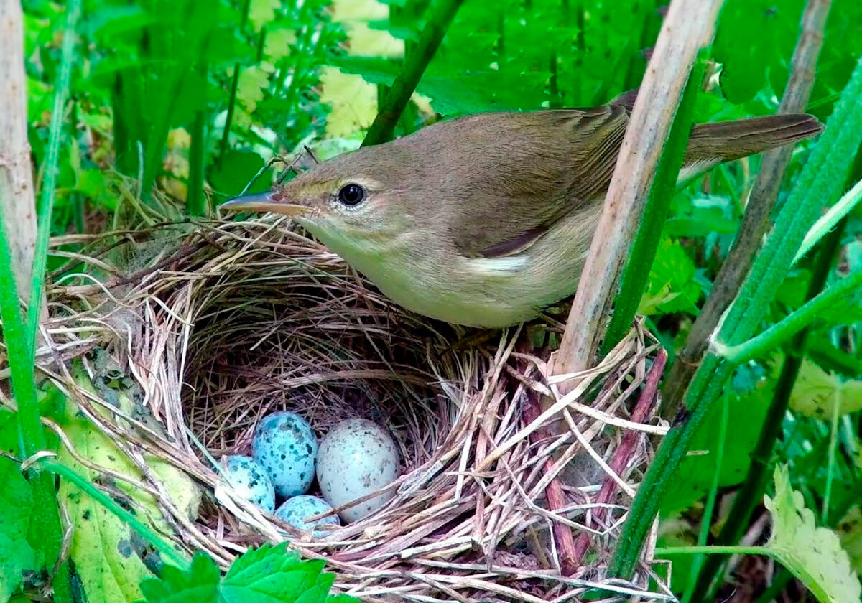
Трясогузка — это маленькая певчая птичка. Так же её называют трясохвосткой, потому что она всегда потрясывает своим хвостиком. Они подлетают достаточно близко к человеку(на расстояние вытянутой руки) и свои гнёзда строят в самых не обычных местах, например на транспорте. Их любимое лакомство – колорадский жук.

Slide 11
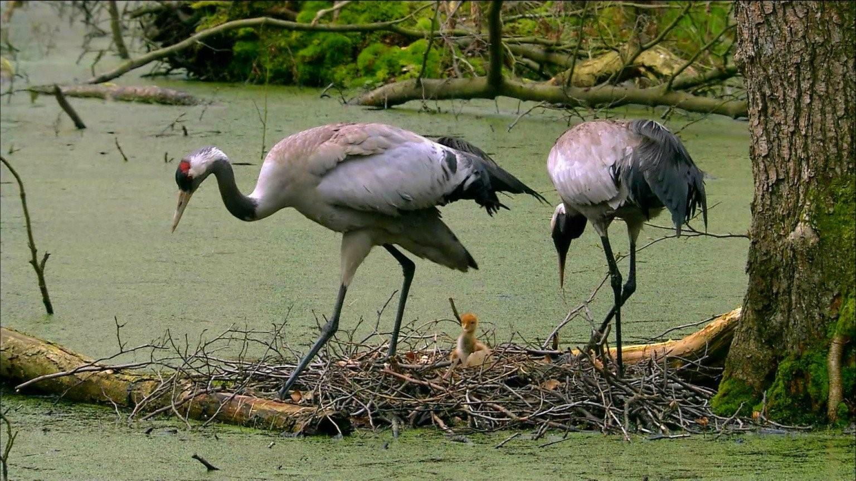
Журавль-это птицы довольно больших размеров, с вытянутым телом и длинными прямыми ногами. Питаются журавли ягодами, молодыми побегами травянистых растений, семенами, но не брезгают и насекомыми. Живут журавли обычно на болотах, в прудах, озерах. Они очень «разговорчивые» и криками часто выдают свое присутствие. Журавли охраняются во всем мире и занесены в «Международную Красную книгу».

Slide 12
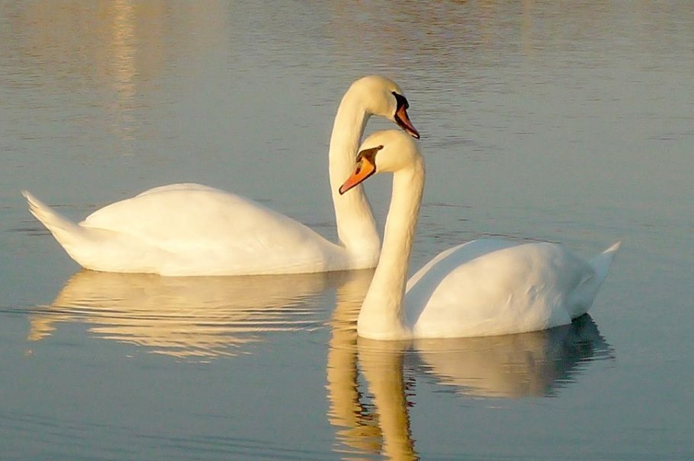
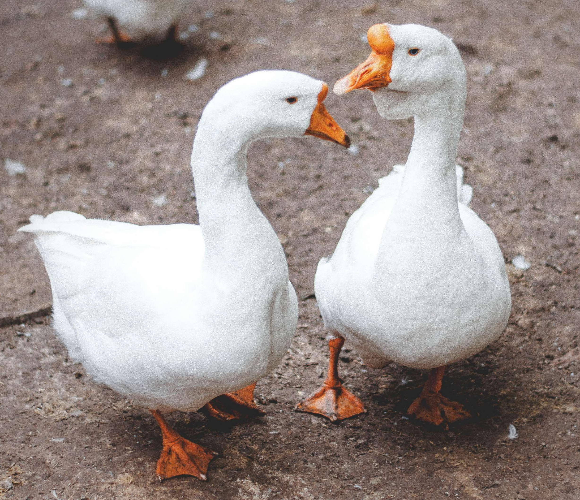
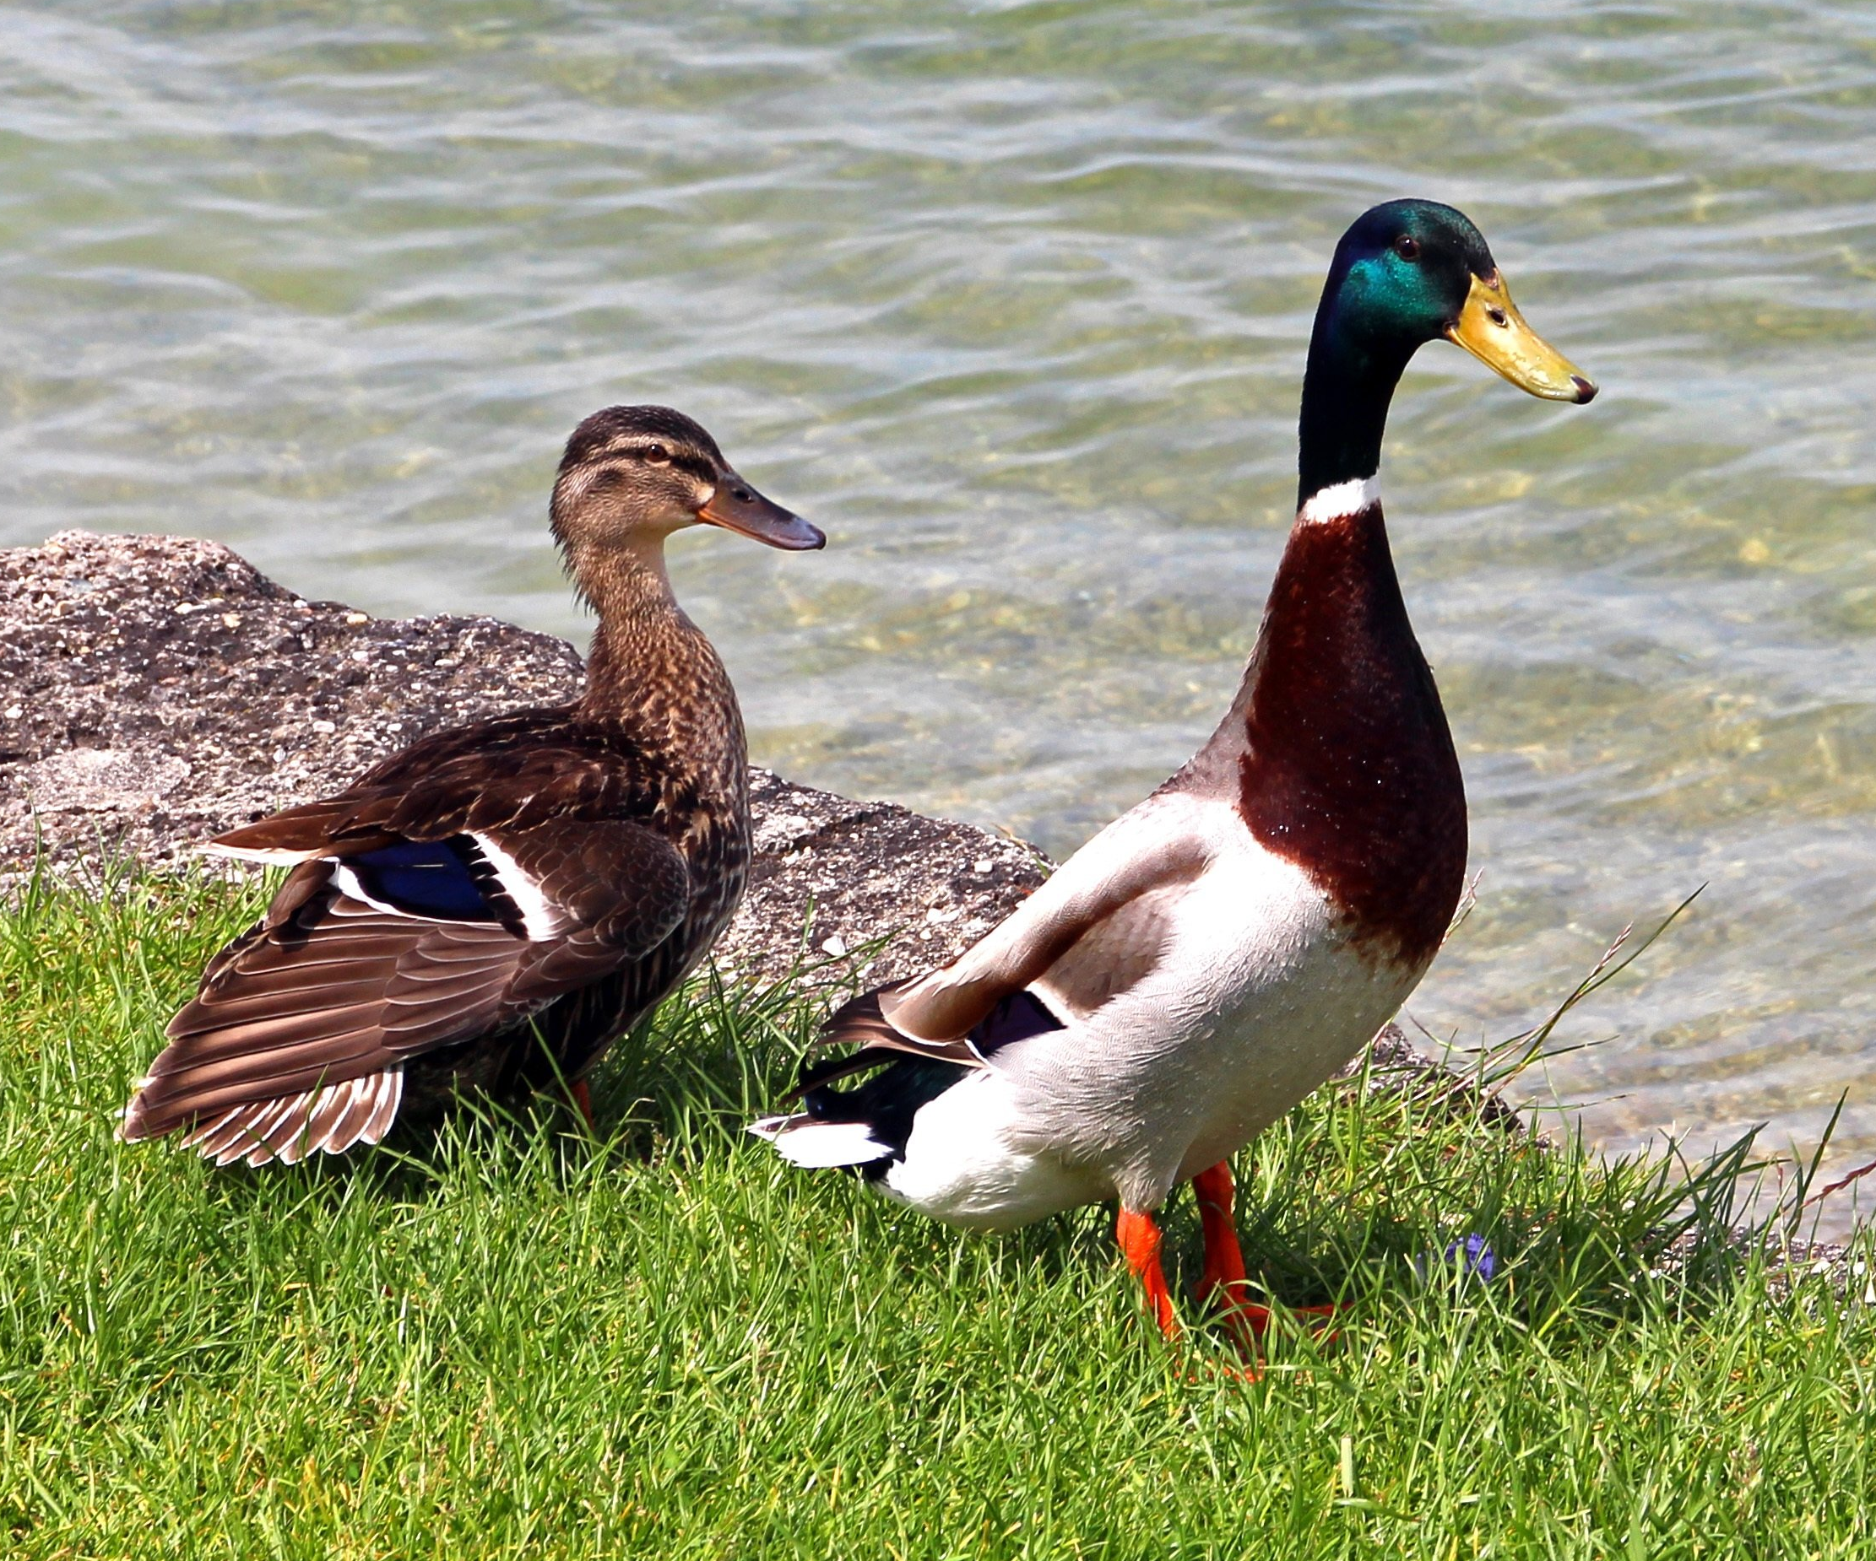
Лебеди, гуси, утки – это водоплавающие птицы, у которых на лапах есть перепонки. Питаются водными растениями, которые растут в воде или на болоте, насекомыми, личинками, червями, лягушками, рыбами. У водоплавающих птиц есть специальная жировая железа, жиром которой они при помощи клюва смазывают перья.

Slide 13
Не забывайте, что птицы- наши друзья, младшие братья, и мы их как старшие должны их беречь и охранять.
Спасибо за внимание!

